Slide 1

Virtuelle
Escape game
Survivre
Réalité
« Live Your Series »

Slide 2
Sommaire :
Présentation de notre projet, son concept
2. Présentation de notre équipe
3. Nos futurs salariés
4. Notre implantation
5. Le budget
6. Communication
7. Représentation 3D de notre local
8. Nos séries à l’affiche
9. La clientèle ciblées
10. Produits commercialisés
11. Evènements
12. Partenaires

Slide 3
Notre concept :
Concept innovant basé sur le principe de la réalité virtuelle.
Plusieurs niveaux au choix du joueur avec des particularités différentes pour chaque niveau.
Niveau 1 = ouïe, la vue
2.Niveau 2 = ouïe, la vue , le toucher
3.Niveau 3 = ouïe, la vue , le toucher , l’environnement
1.

Slide 4
Organigramme de l’équipe
Gérant : Océane
Commercial : Kevin
Comptable : Océane
Manager : James
Manager : Linda
Assistante manager : Mathilde
Chargé de clientèle : Marc-Antoine
Accueil & Annimation : Tijani
2.

Slide 5
Notre recrutement :
Au total 9 recrutements sont prévus pour l’année 2019 à l’occasion de l’ouverture de SERIAL BOX :
1 Barman/barmaid (salaire brut 17 982 €/an)
1 Vendeur/vendeuse en boutique (salaire brut 17 982€/an)
5 Technicien/technicienne ( salaire brut 17 982€/an)
1 Responsable d’accueil (salaire brut 17 982€/an)
3.

Slide 6
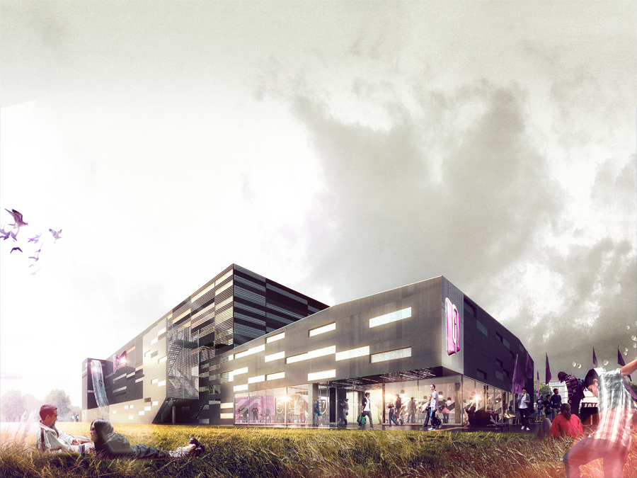
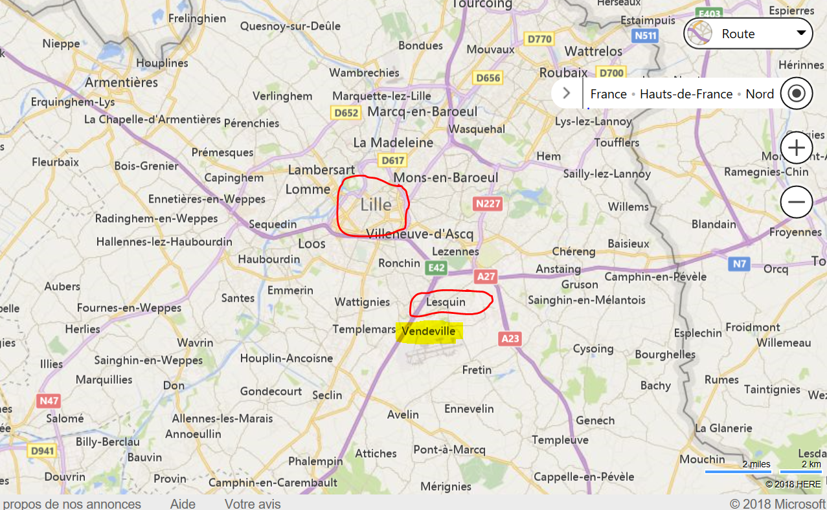
Notre implantation
Après de nombreuses recherches nous avons décidé de s’implanter dans une zone stratégique pour notre structure du fait qu’elle se situe entre un centre commercial et un aéroport. C’est plus précisément à Vendeville que nous nous sommes implantés.
4.

Slide 7

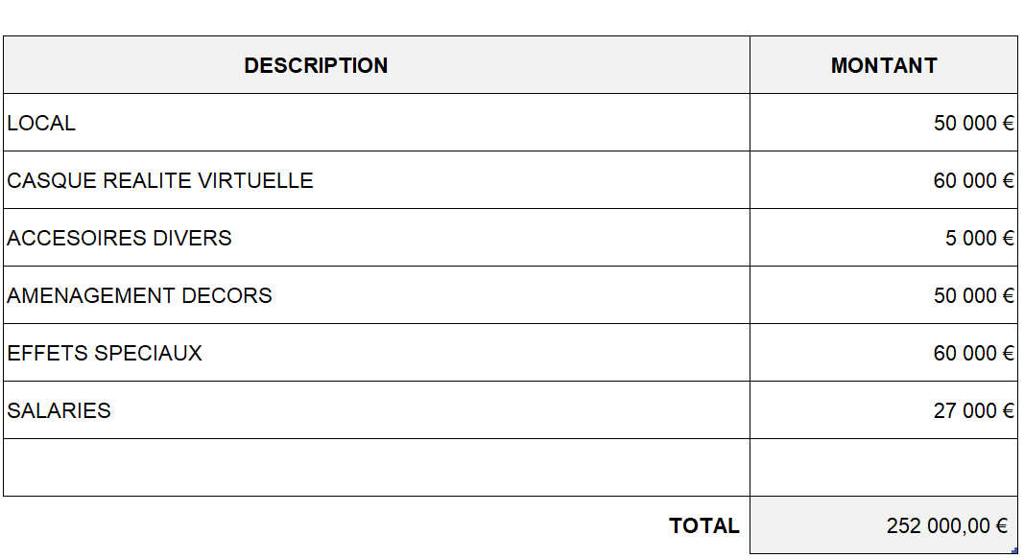
Suite à nos simulations de calculs nous pouvant espérer environ 50 000€ de recette par mois.
Le budget :
5.

Slide 8
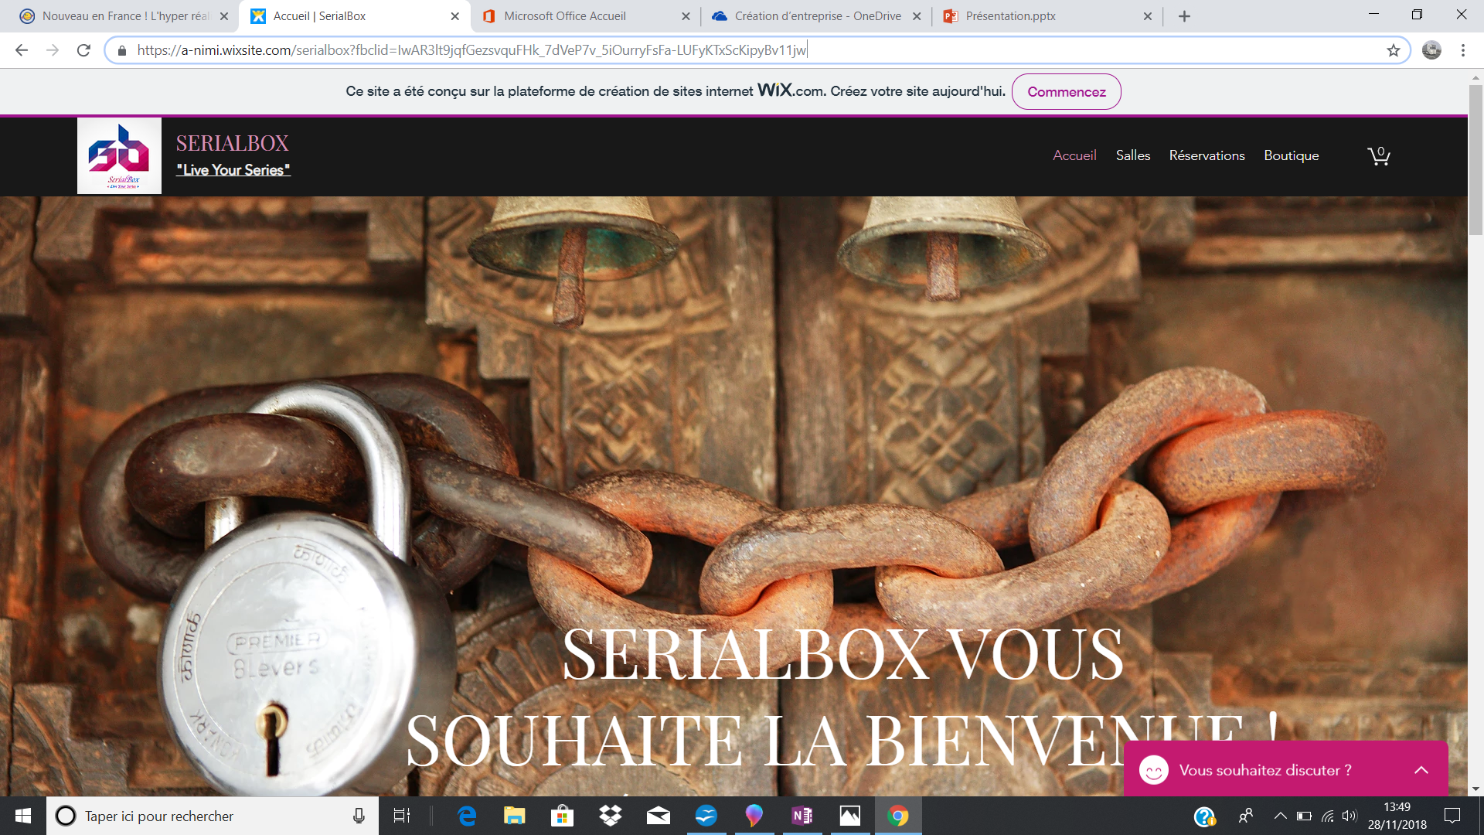

Notre communication
Lien du site internet : SerialBox
Flyer de lancement
Mercredi 10 avril 10h à 22h
6.

Slide 9
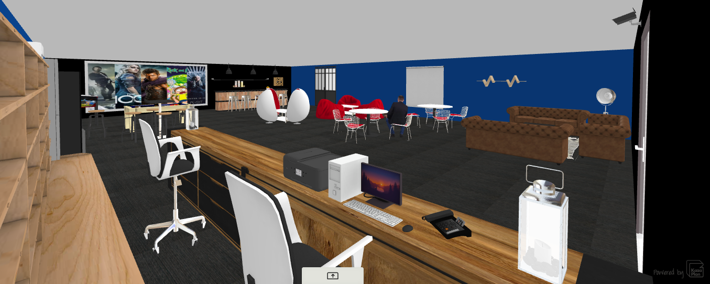
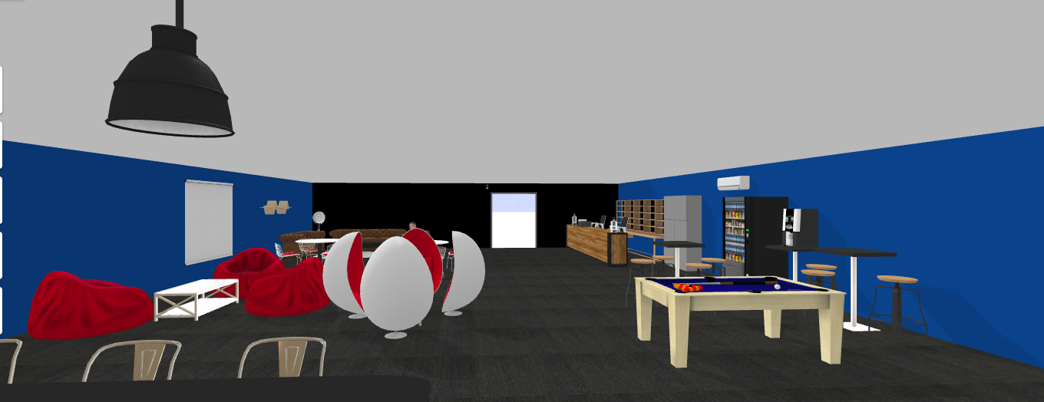
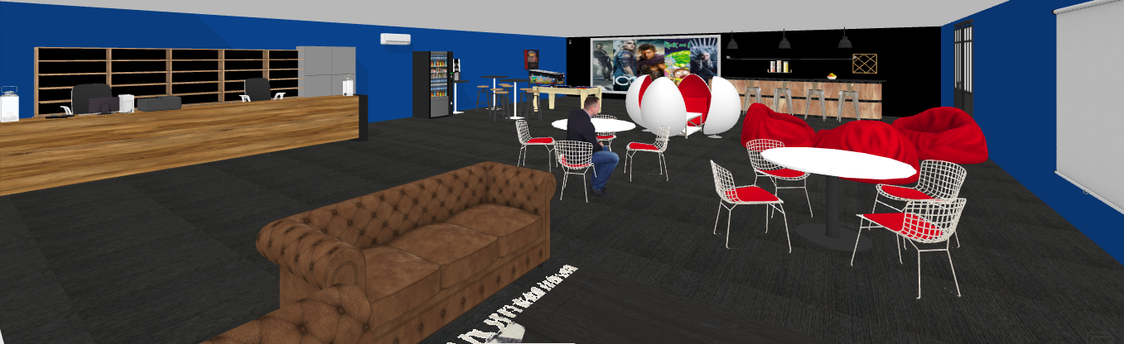
Plan 3D de la salle de réalité virtuelle
Lien de la vidéo du plan en 3D :
7.

Slide 10


8.

Slide 11


Notre clientèle est très variée elle s’étend de 7 à 77ans.
Notre cible principale: les étudiants. Ce sont les plus consommateurs de séries et de nouvelles technologies.
Nos services sont adaptés à tout âge car ils ne nécessitent pas de conditions physiques pour participer à l’activité.
Sérial BOX s’attend à recevoir les plus grands fans des séries proposés.
Par exemple :
Lucas 11ans adore découvrir et tester de nouvelles activités c’est pourquoi il s’est rendu chez SERIAL BOX pour tester notre nouveau concept avec la série RICK ET MORTY.
Stéphanie 25ans fan de la série GAMES OF TRONES a décidé de tester la réalité virtuelle avec sa série préférée en choisissant le plus gros forfait représentant tous les sens.
9.

Slide 12

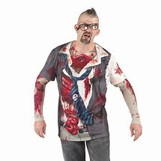

Les produits commercialisés dans notre boutique sont divers tel que :
Lunette à réalité virtuelle au prix de 150€ variable selon le modèle sélectionné.
Déguisement de zombie sanglant disponible en taille adulte et en taille enfants au prix de 19€ (taille enfant)
Et 25€ (taille adulte).
Verre style moyen-âge au prix de 19.99€
10.

Slide 13
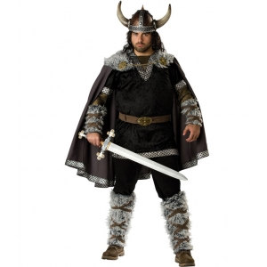
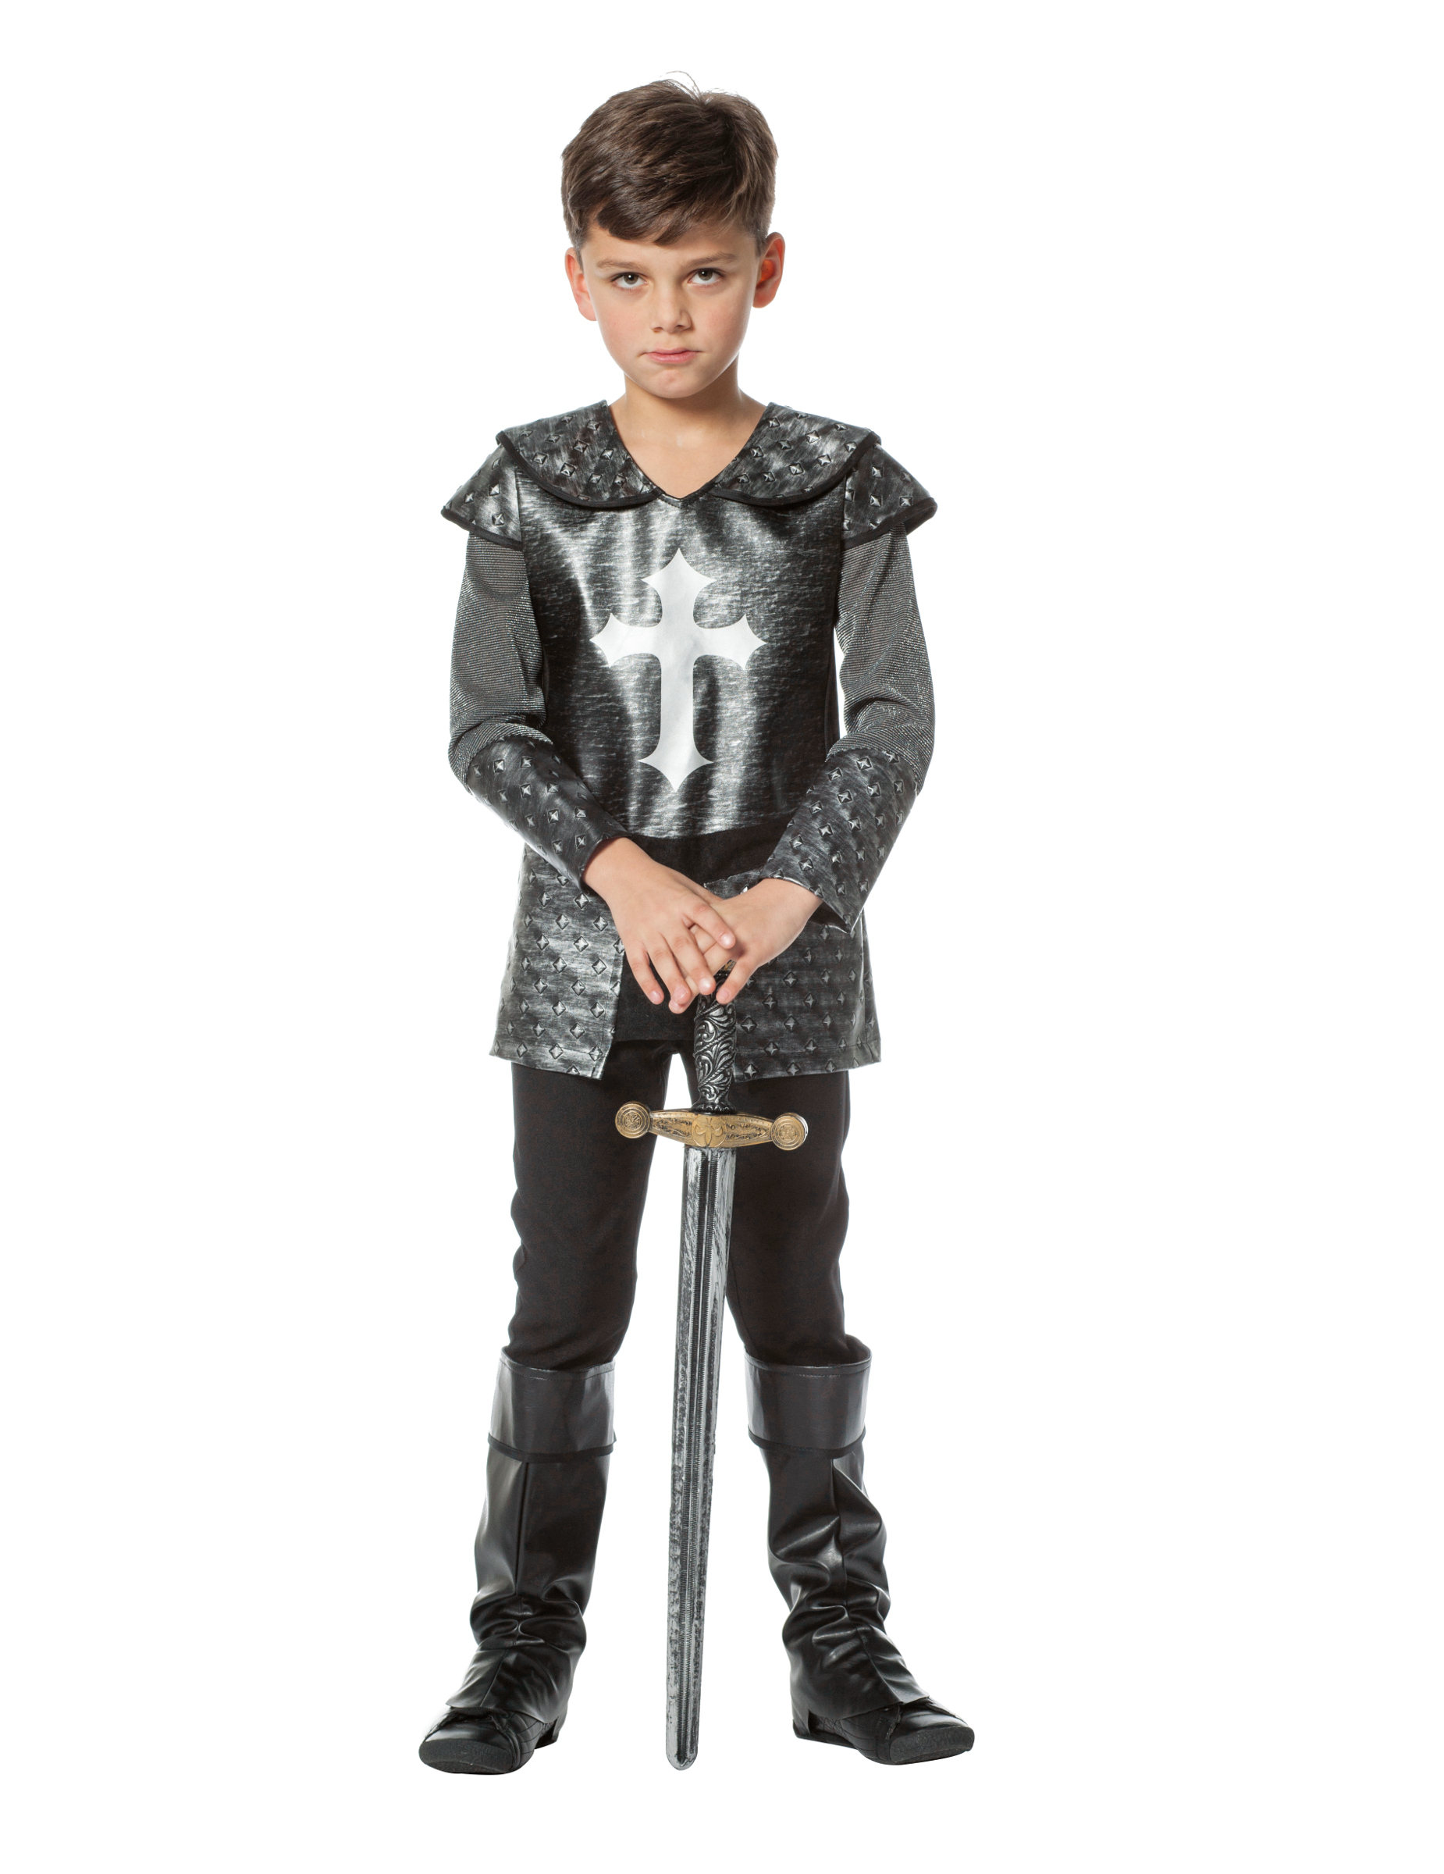
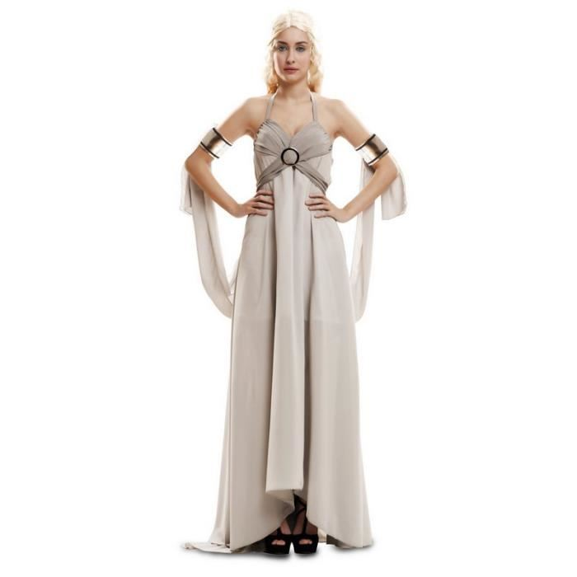
Déguisement sur le thèmes de Games of Trônes disponible pour adulte et pour enfant
45€ (taille adulte)
30€ (taille enfant)
10.

Slide 14
Calendrier évènementiel :
Journée découverte prévu le mercredi 10 avril de 10H à 22H
Participation au festival SERIE MANIA du 25 au 27 mars 2019
Participation au PARIS GAMES WEEK du 26 au 30 octobre 2019
Possibilité d’organiser des évènements :
Anniversaires (max 15 personnes)
Enterrement vie de jeunes filles/garçons
Sortie entreprise
11.

Slide 15




Partenaires :
12.

